Slide 1
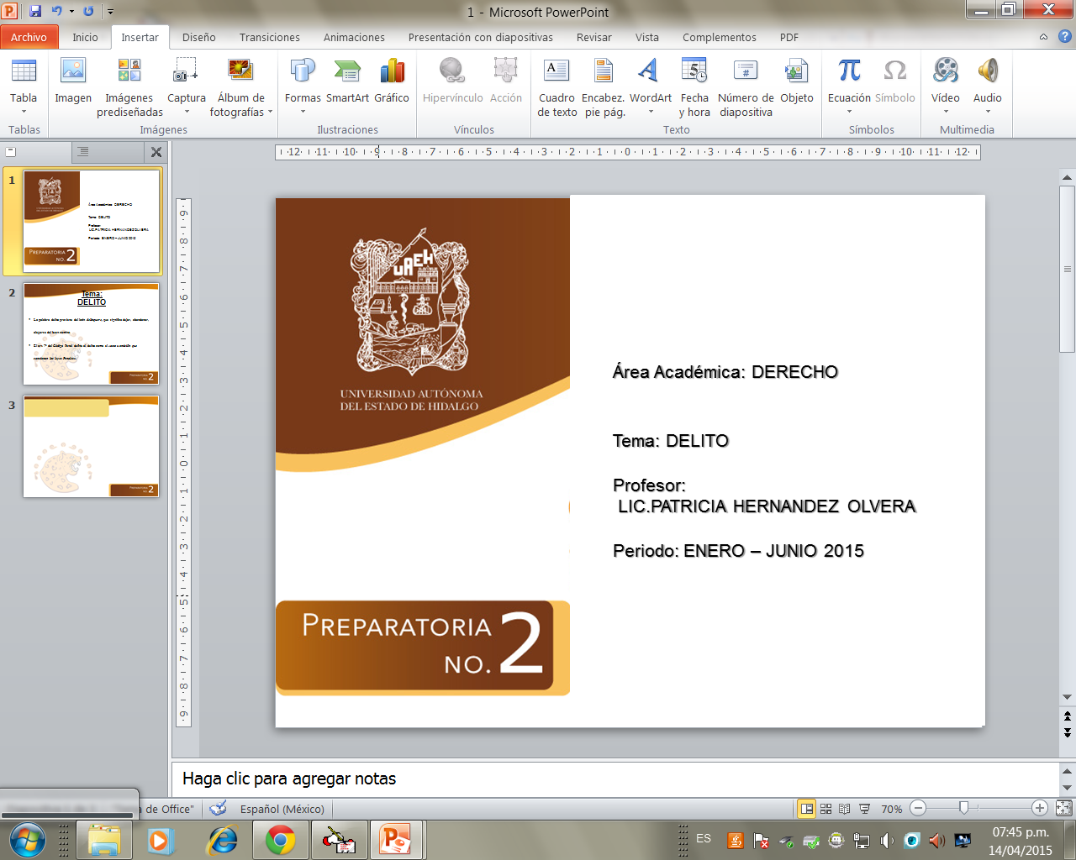
Área Académica: DERECHO
Tema: DERECHO ADMINISTRATIVO
Profesor:
JOSE LUIS GUZMÁN MONTER Periodo: JULIO-DICIEMBRE 2015

Slide 2
Tema: DERECHO ADMINISTRATIVO
2.2.1 Concepto.
2.2.2 Organización Administrativa.

Slide 3
CONCEPTO
Conjunto de reglas relativas a la organización y funciones de la administración publica en sus tres niveles.

Slide 4
Administración Pública
Se refiere al órgano o entidad pública que realiza la actividad, y el sentido funcional o material, que se relaciona con la función misma.
También se entiende como la entidad integrada por las áreas del Poder Ejecutivo dotadas de competencia y recursos para procurar la satisfacción de los intereses generales.
O bien se interpreta como la actividad de dicha entidad para realizar su cometido.

Slide 5
Administración Pública
Se define como la acción del gobierno al dictar y aplicar las disposiciones necesarias para el cumplimiento de las leyes y para la conservación y fomento de los intereses públicos.
La administración pública corresponde al Poder Ejecutivo; es decir, la actividad administrativa consiste en organizar, planear, dirigir, ordenar y controlar los recursos públicos, los bienes y servicios públicos destinados a satisfacer necesidades generales, como los servicios de transporte, alumbrado público, educación, etcétera.

Slide 6
La administración pública
Niveles:
Federal
Local (Estatal)
Municipal

Slide 7
Tipos de Administración Pública
Centralizada.- Existe subordinación directa con la autoridad central
Paraestatal o Descentralizada.- Asuntos específicos con determinada independencia del poder central

Slide 8
Órganos Centralizados
Las secretarias de Estado
La Consejería Jurídica Federal

Slide 9
Secretarias de Estado
Las Secretarías de Estado tendrán igual rango y entre ellas no habrá, por lo tanto, preeminencia alguna.
El presidente de la Republica podrá nombrar y remover a sus Secretarios de Estado.

Slide 10
Legislación
La ley orgánica de la Administración Pública Federal, establece las bases de organización de la administración pública centralizada y paraestatal.

Slide 11
Organización
Al frente de cada Secretaría habrá un Secretario de Estado, quien para el despacho de los asuntos de su competencia, se auxiliará por los Subsecretarios, Oficial Mayor, Directores, Subdirectores, Jefes y Subjefes de Departamento, oficina, sección y mesa

Slide 12
Órganos Desconcentrados
Para la más eficaz atención y eficiente despacho de los asuntos de su competencia, las Secretarías podrán contar con órganos administrativos desconcentrados jerárquicamente subordinados y tendrán facultades específicas para resolver sobre la materia y dentro del ámbito territorial que se determine en cada caso

Slide 13












Actualmente se cuenta con 19 organismos centralizados

Slide 14
CJF
Al frente de la Consejería Jurídica habrá un Consejero que dependerá directamente del Presidente de la República, y será nombrado y removido libremente por éste

Slide 15
Organización Descentralizada
Son organismos descentralizados las entidades creadas por ley o decreto del Congreso de la Unión o por decreto del Ejecutivo Federal, con personalidad jurídica y patrimonio propios, cualquiera que sea la estructura legal que adopten.
PEMEX UNAM CNDH

